Slide 1

WEBSITE
Divulgação de Currículo
Projeto
Pedro Almeida
Pedro Lima
Pedro Miranda
Pedro Nunes
Thiago Fonseca

Slide 2
OBJETIVO
Desenvolvimento de um Website contendo os currículos do grupo e a implantação de um ou mais serviços na nuvem AWS, com rede de entrega de conteúdo, com baixa latência, com segurança, e armazenamento durável, para atender a demanda de 11 milhões de requisições por mês.

Slide 3

TECNOLOGIAS
Principais tecnologias utilizadas no projeto

Slide 4


S3
CONFIGURAÇÕES
Serviço de armazenamento de objetos que oferece escalabilidade, disponibilidade de dados, segurança, durabilidade (11x 9’s) e desempenho
Classe: S3 Standard
Armazenamento: 0,100 GB /mês
Transferência de dados de saída: 1 TB /mês
Região: US East (Norte da Virgínia)

Slide 5

CONFIGURÇÕES
CLOUD FRONT
Serviço da web que acelera a distribuição do conteúdo estático e dinâmico da web, com segurança e baixa latência
Saídas para a Internet: 10 GB /mês
Saídas para a origem: 10 GB /mês
N° de solicitações (HTTPS): 11 milhões /mês

Slide 6


SHIELD
AWS Shield oferece proteção incorporada e acesso a ferramentas, serviços e especialização para ajudar a proteger aplicativos na AWS

Slide 7
ARQUITETURA
AWS CLOUD

Slide 8
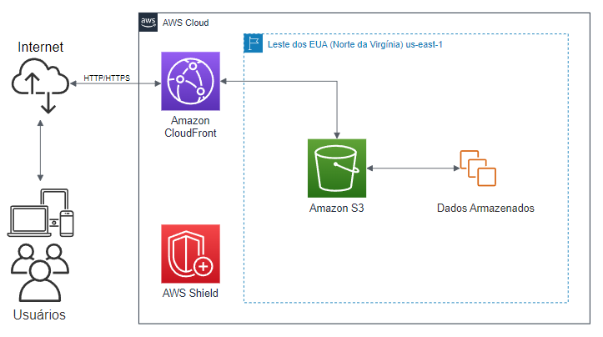


Slide 9


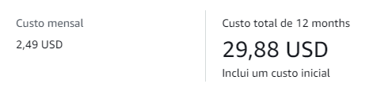
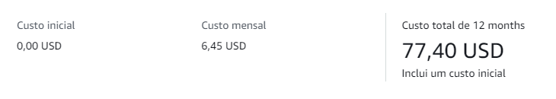


PROPOSTA
Calculadora: https://calculator.aws/#/estimate?id=1a53b8539b135665f39ec06a8d51d51908aa9e36

Slide 10

WEBSITE - QR CODE
WebSite: https://d2zbz0s4n7178.cloudfront.net

Slide 11

FIM DO PROJETO OBRIGADO!
Considerações
Escola da Nuvem
Instrutor:
Louise Carmo
Mentor:
Vitor Euphrasio da Silva

